Slide 1
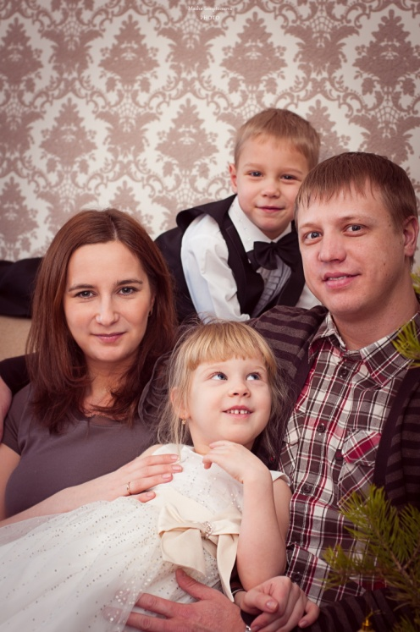
ОБЩЕНИЕ В СЕМЬЕ нашей воспитанницы группы №3 Поташевой Катюши

Slide 2
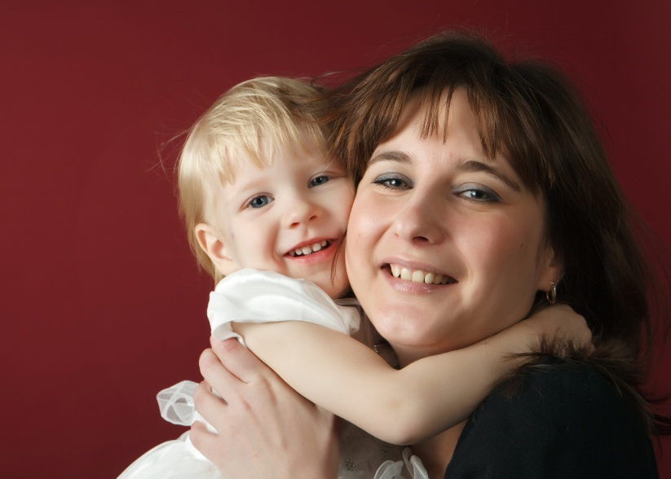
Общение с ребенком в семье
Все хотят, что бы дети стали образованными, независимыми, целеустремленными. В первую очередь, таким примером должны быть сами родители. Что бы не возникло конфликтов в воспитании, Вы должны стать для ребёнка примером во всём. Нельзя просить свое чадо убирать после себя посуду со стола, когда не делаете так сами. Нельзя просить его не кричать, когда разговариваете с другими членами семьи на повышенных тонах.

Slide 3
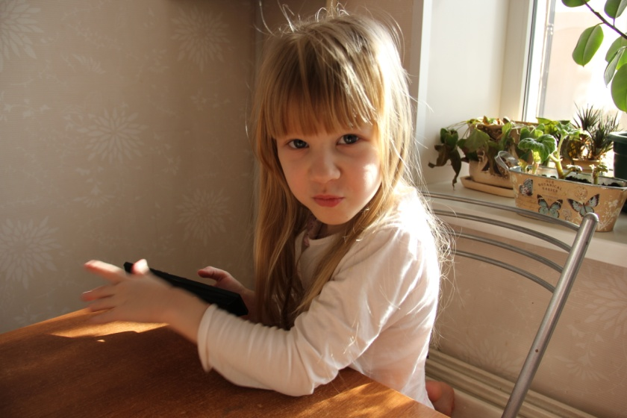
Общение с ребенком в семье
Нужно не наказывать, а терпеливо толковать, почему нельзя совершать некоторые поступки. Часто детишки ведут себя плохо, капризничают из-за недостатка внимания. Таким образом, они хотят добиться его. Если ребёнок не слушается или совершил какой-то проступок – необходимо разобраться в ситуации.

Slide 4
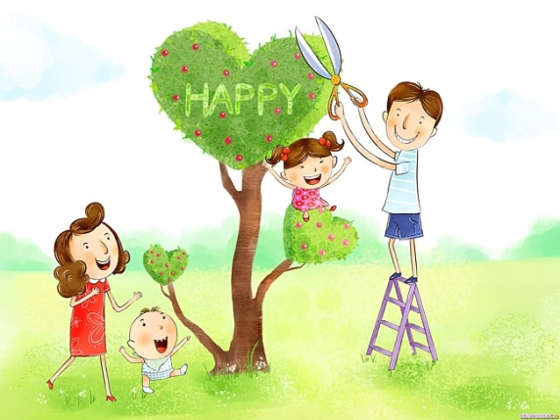
Общение с ребенком в семье
Для детишек любого возраста семья должна быть примером поведения, они должны чувствовать себя уютно. Знать, что при любых обстоятельствах смогут получить нужный совет, любую помощь и поддержку. В семье должно быть дружелюбное общение с детьми, атмосфера любви, понимания и заботы.

Slide 5
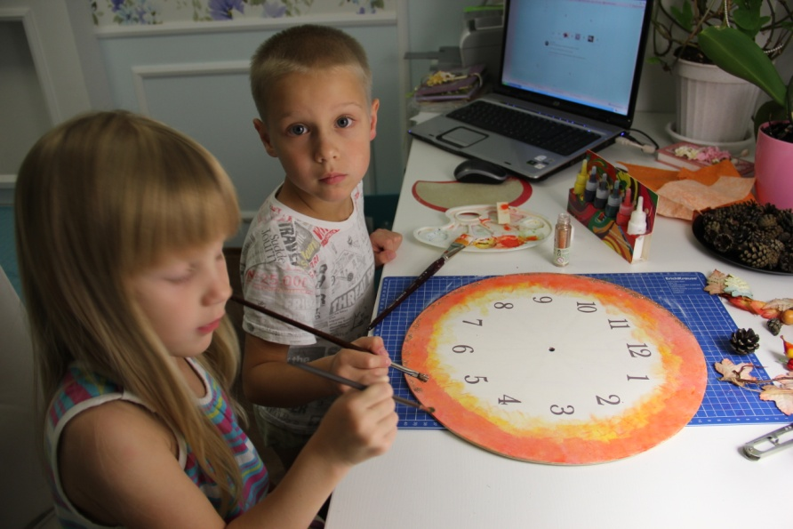
Совместное творчество
Творчество – понятие неограниченное, в нем нет правил, законов, зато есть полная свобода для фантазии и деятельности. Творческий процесс помогает ребенку почувствовать себя самостоятельным, а также сближает детей и их родителей. Совместное творчество помогает лучше узнать друг друга.

Slide 6
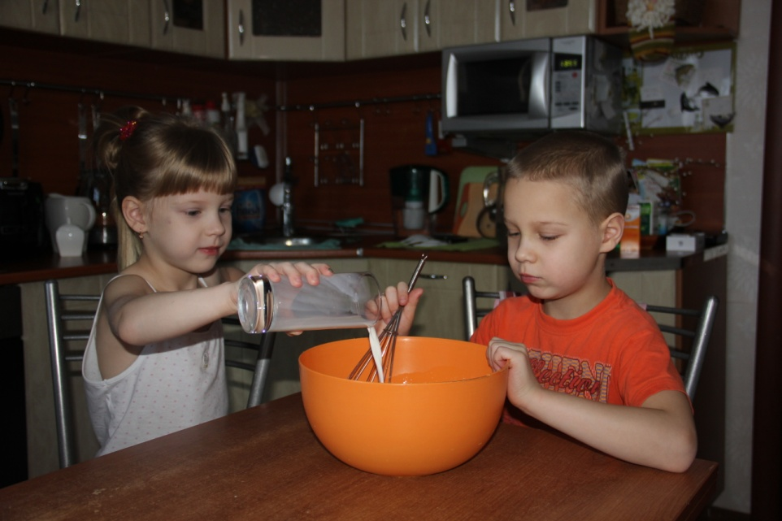
Совместный быт
Совместная готовка на кухне с детьми не только приносит удовольствие, но это и очень весело, это один из способов учить своих детей без принуждения. Социальные навыки, уроки здоровья, искусства, культурного многообразия и моторных навыков среди многих других навыков, которые вы и ваши дети можете получить вместе и обсудить, пока проводите время на кухне. Большинство детей-девочек и мальчиков любят готовить.

Slide 7
Совместное чтение
Одним из важных и наиболее необходимых видов совместной деятельности родителей и детей является семейное чтение. Чтение занимает одно из важных мест в развитии ребёнка наряду с развивающими играми, общением с природой, музыкальным и художественным образованием. Книги расширяют кругозор детей, учат их мыслить, развивают воображение, речь, память, то есть выполняют познавательную и развивающую функции.

Slide 8
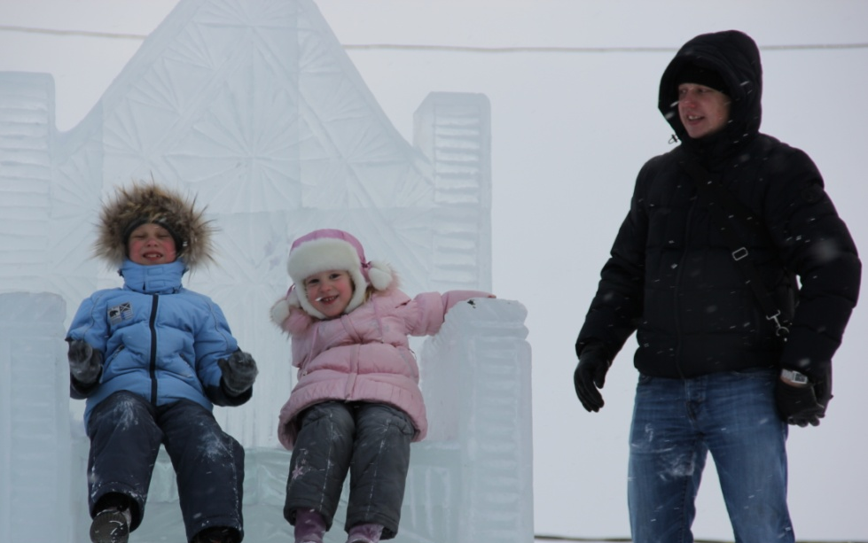
Семейные прогулки
Все знают, насколько общение с природой благотворно для взрослого человека, у ребенка же эти процессы происходят во много раз интенсивнее, он буквально впитывает в себя все происходящее вокруг. К сожалению, для современного городского ребенка полноценное взаимодействие с природой – вещь практически недоступная. Смена времен года в городе расплывчата, нечетка, растения лишены естественных форм и «закованы» в асфальт. Однако даже в таких условиях мы должны дать детям возможность приобщаться к природе, пережить природные ритмы, рост и увядание растений. Многое для этого можно сделать на прогулке.

